Slide 1
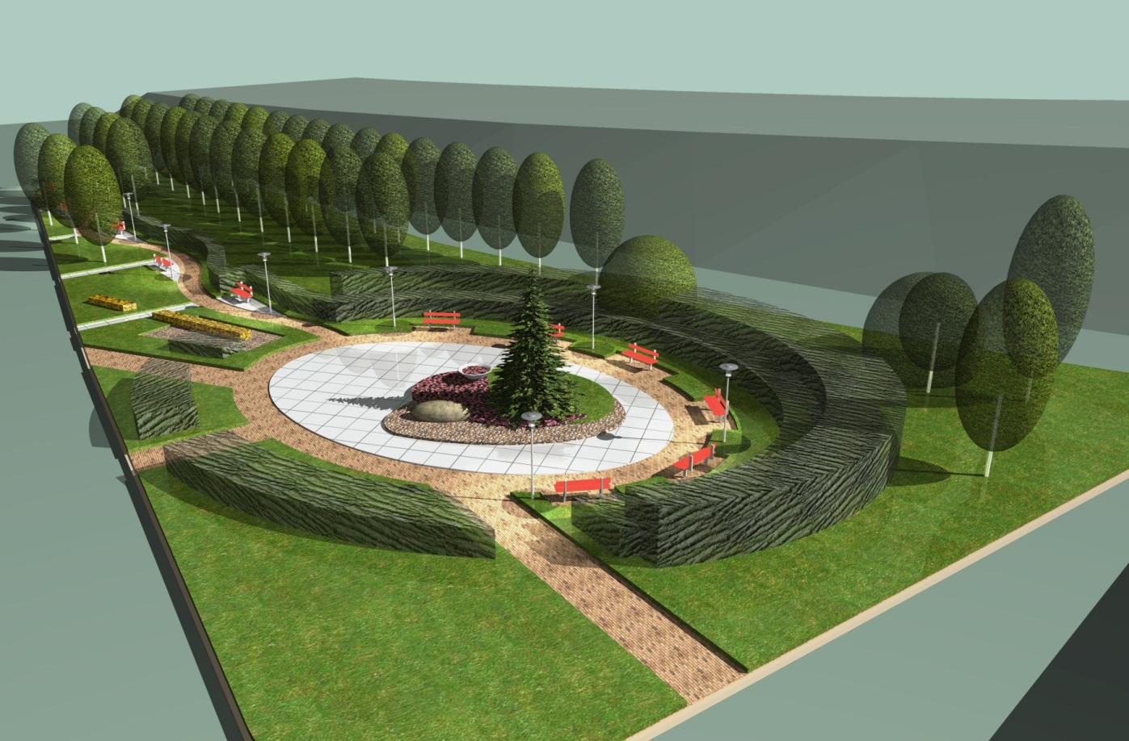
Тема: Элементы инженерного благоустройства территории
ПМ 04. Информационные системы обеспечения градостроительной деятельности
МДК 04.01 Тема 4.2 «Инженерное благоустройство застроенных территорий (микрорайонов, кварталов)».
Преподаватель Кудрявцева Наталья Игоревна
Преподаватель Кудрявцева Наталья Игоревна

Slide 2
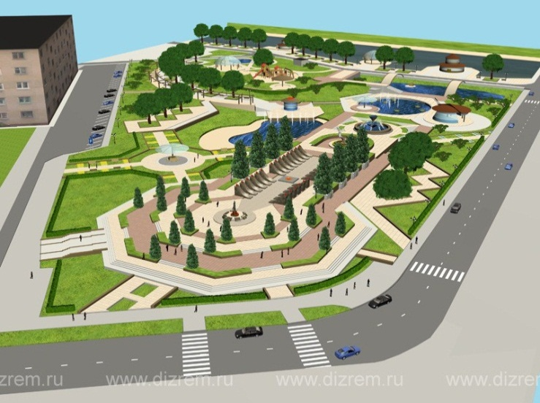
Инженерное благоустройство территорий населенных пунктов
– это область строительного производства, которая включает в себя законодательное регулирование, планирование, инженерное проектирование, организацию и производство строительных работ, направленная на создание определенной степени обеспечения населения всеми видами инженерного обслуживания: электро - газо - и водоснабжения, канализацией и современными теле - и радио-коммуникационными связями; а также проектированием вертикальной планировки, обеспечивающей создание системы отведения подземных и талых вод, атмосферных осадков; озеленением на базе современных достижений науки и техники; созданием сети благоустроенных площадок для игр детей, отдыха людей пожилого возраста, хозяйственных нужд; организацией улично-дорожной сети, обеспечивающей как доступность населения в любую точку населенного пункта, так и безопасность и удобство.

Slide 3
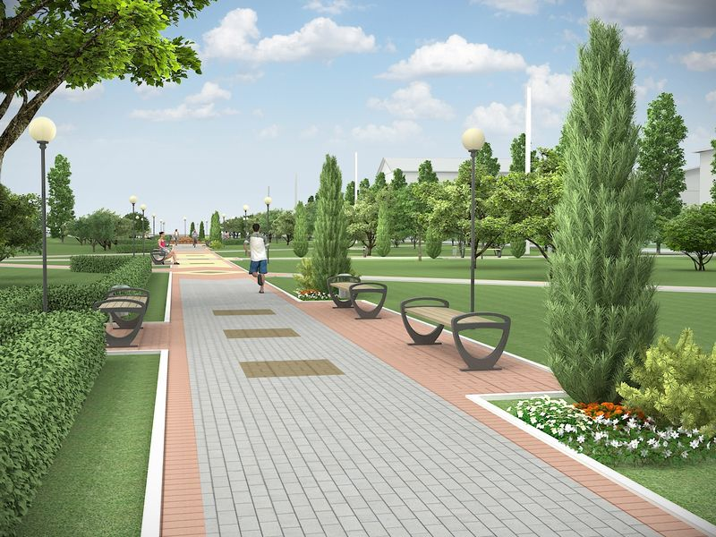
Задачи инженерного благоустройства территорий
- изучение природных факторов условий территории проектирования: климатические, топографические, геологические, гидрогеологические условия; изучение грунтов и мероприятия по охране окружающей среды;
- определение особых факторов инженерной подготовки, таких как оползни, овраги, карстовые образования, сейсмические явления;
- проектирование элементов улично-дорожной сети;
- вертикальная планировка территорий;
- проектирование озеленения населенных мест и площадок, предназначенных для отдыха и хозяйственных нужд:
- инженерное обеспечение территорий

Slide 4
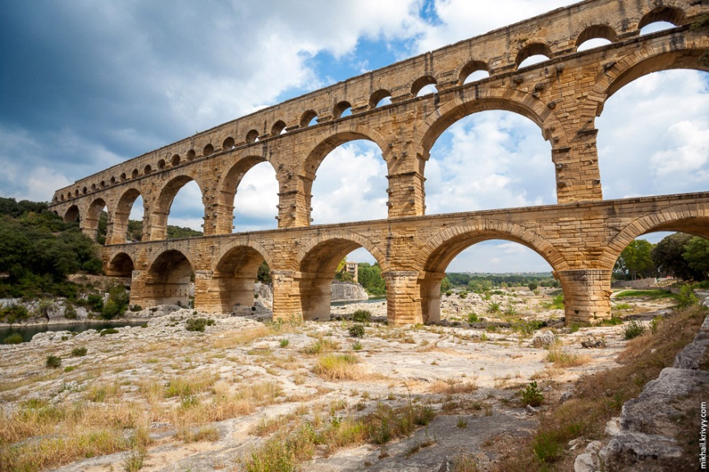
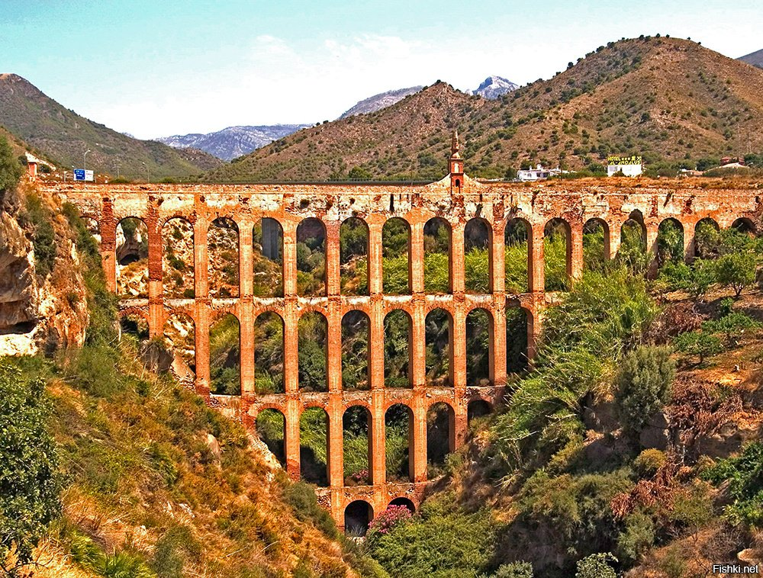
Акведук
– высокое каменное или кирпичное сооружение с водоотводом; римляне строили акведуки по всей Европе.

Slide 5
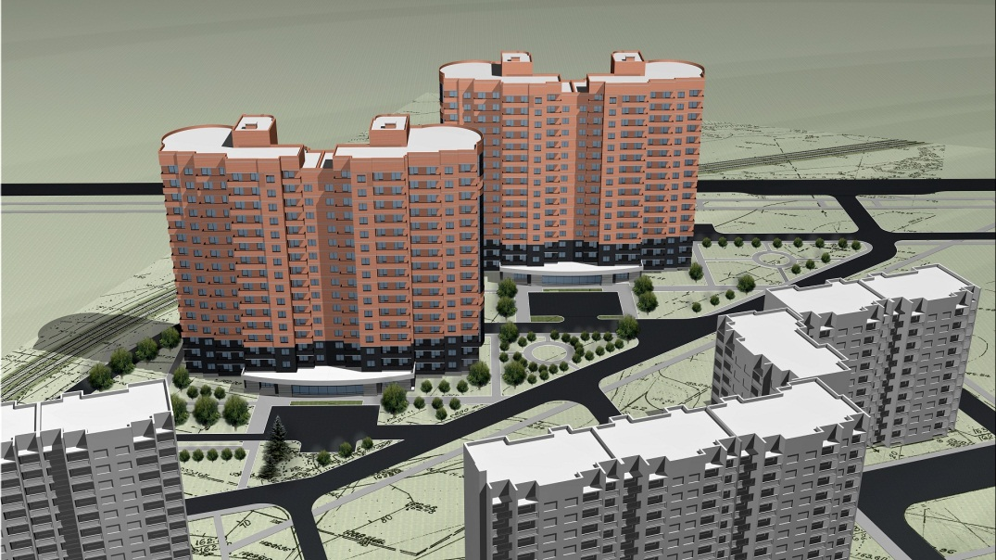
Благоустройство территории
– комплекс мероприятий по организации застройки, обеспечивающий максимально удобное размещение ее элементов, в соответствии с санитарными и гигиеническими нормами.

Slide 6
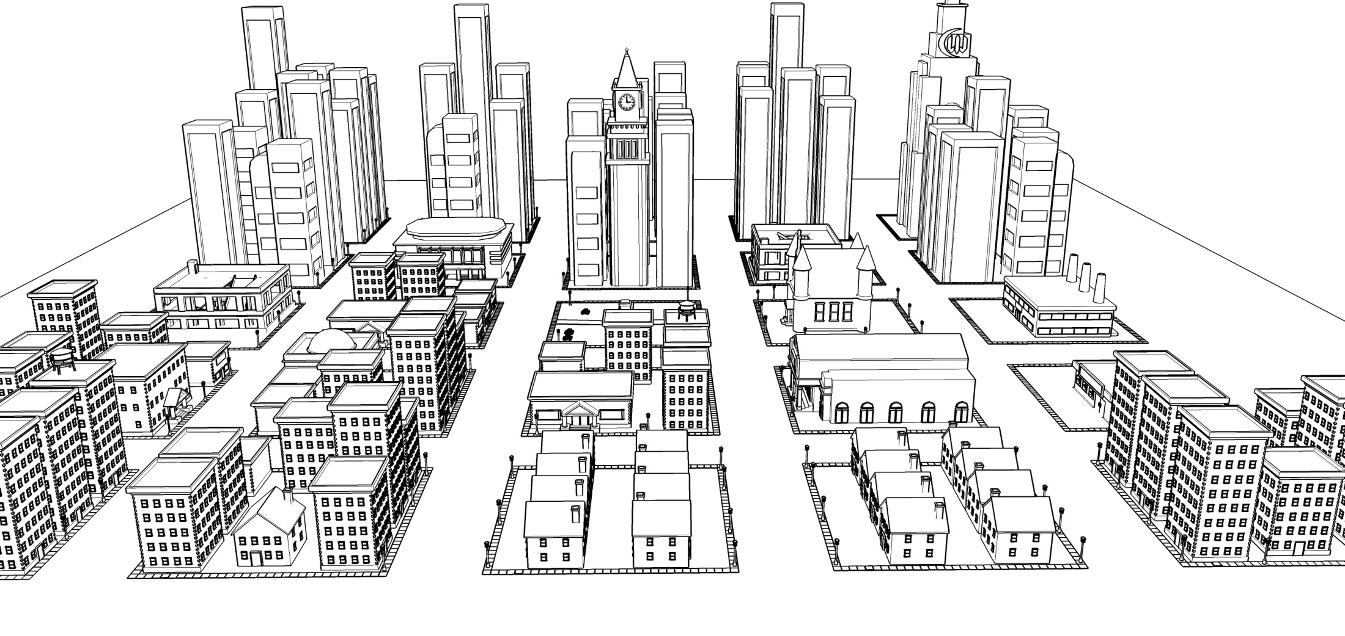
Вертикальная планировка
– комплекс инженерных мероприятий по отведению поверхностных вод с территории застройки и улично-дорожной сети.

Slide 7
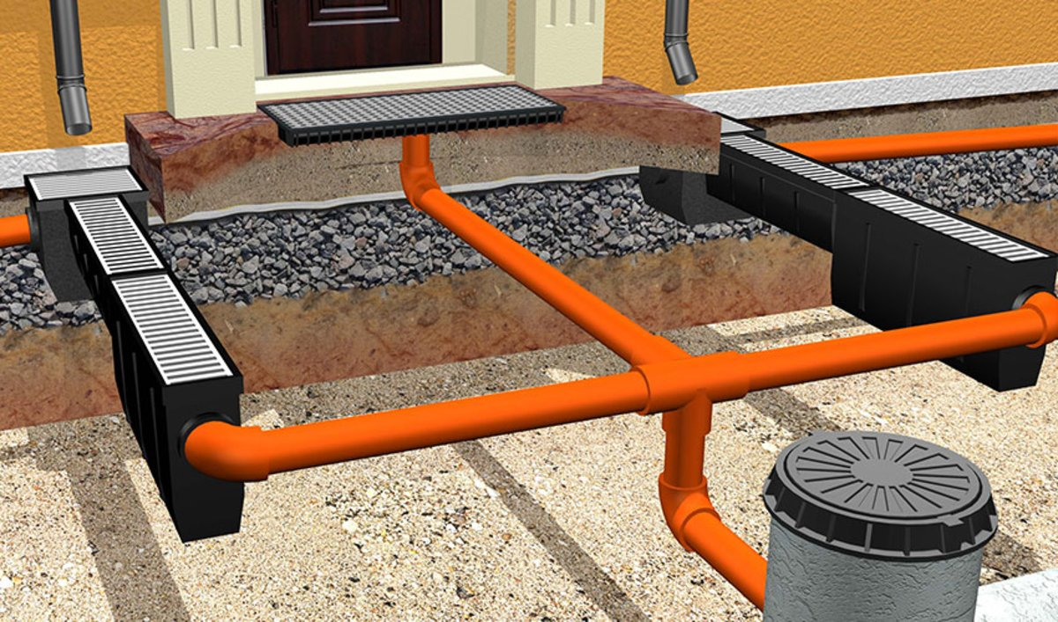
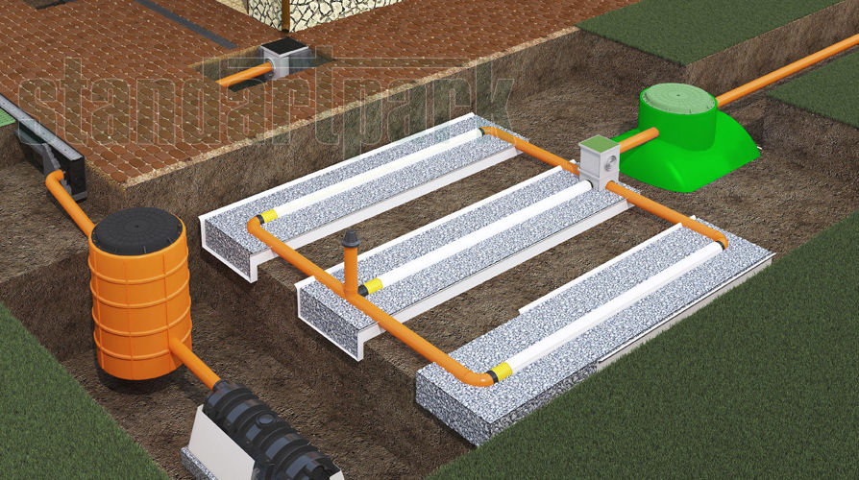
Водоотведение
- использование комплекса инженерных сооружений и оборудования с целью удаления сточных, ливневых и талых вод из населенных пунктов и промышленных объектов.

Slide 8
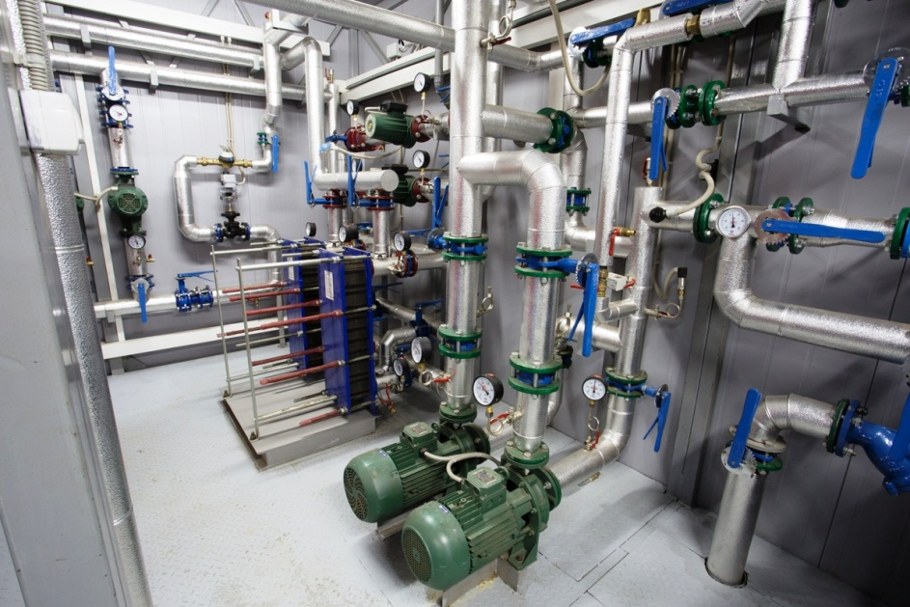
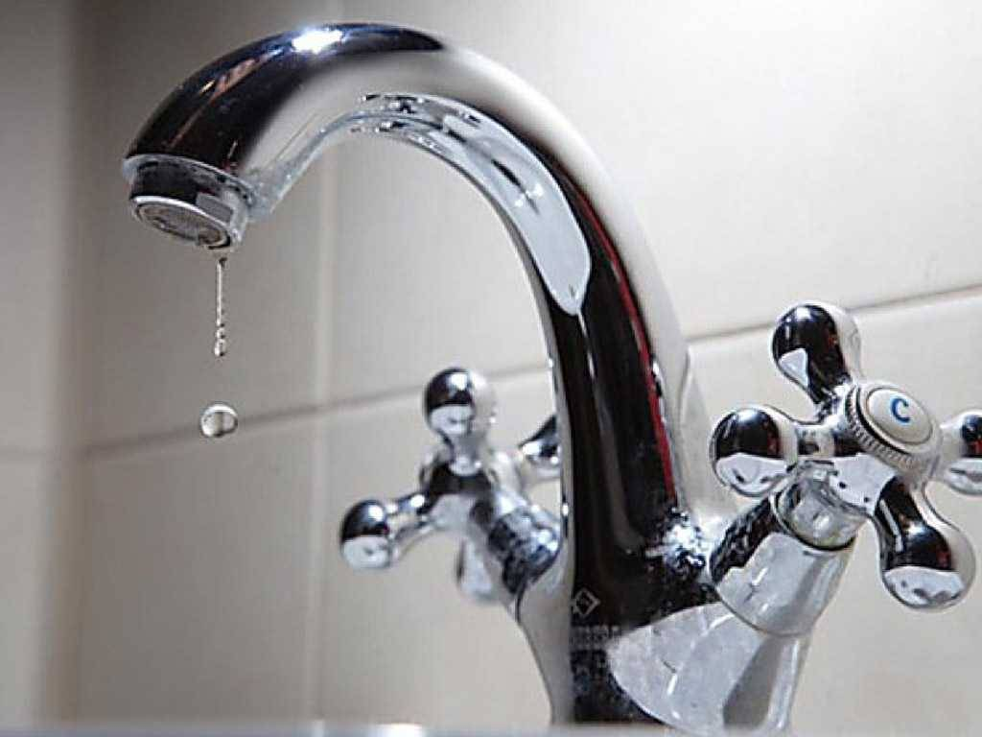
Водоснабжение
- сеть инженерных коммуникаций, направленная на снабжение населения водой на хозяйственно-питьевые, коммунальные и производственные нужды. Источниками служат поверхностные и подземные воды. Водопотребление в городах зависит от численности населения.

Slide 9
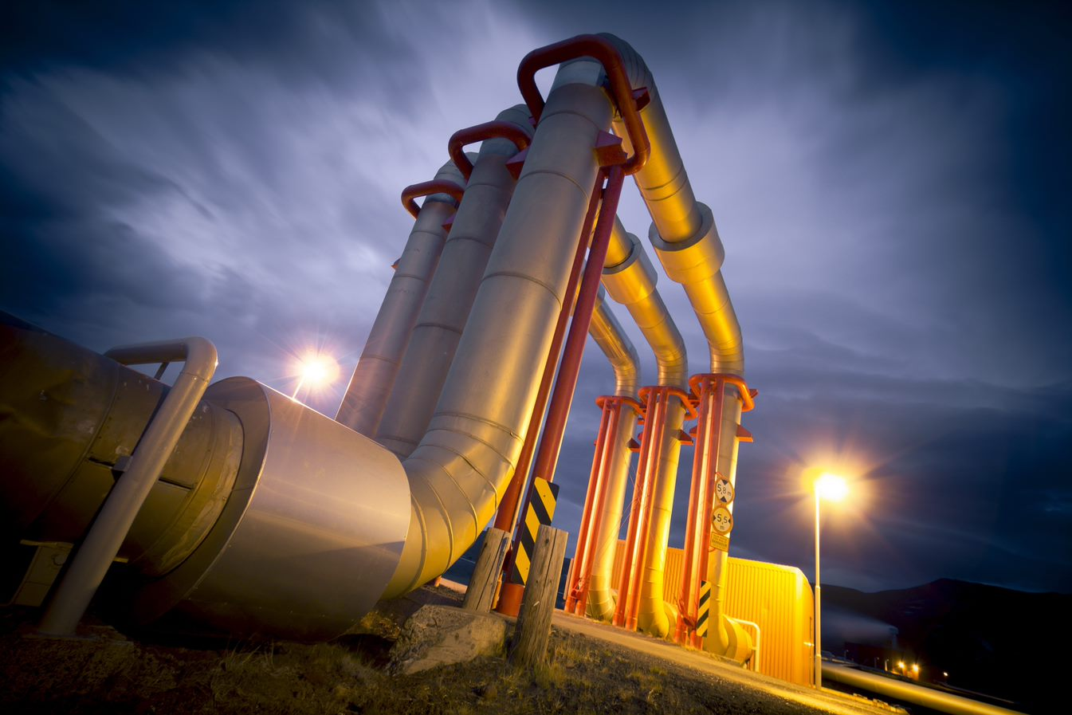
Газоснабжение
- комплекс магистральных инженерных сетей различного давления, кольцевых газопроводов, подземных газохранилищ, обеспечивающих надежное газоснабжение населенных пунктов.

Slide 10
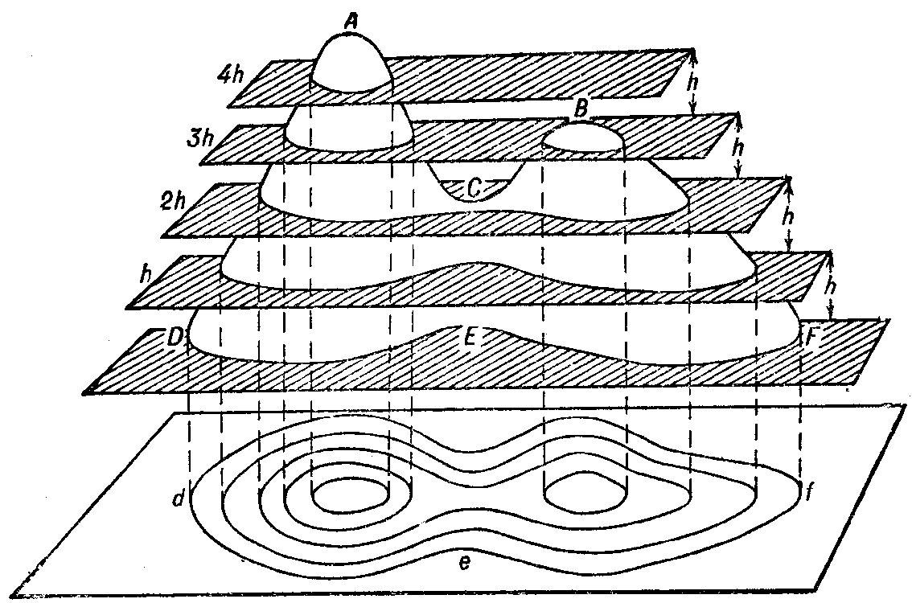
Горизонталь
– условная линия, обозначающая расположение любой точки местности над уровнем моря. По отношению к горизонталям определяются все существующие отметки рельефа местности, а также все вертикальные отметки зданий и сооружений. В общем случае – горизонталь – это след сечения горизонтальной плоскостью любых поверхностей.

Slide 11
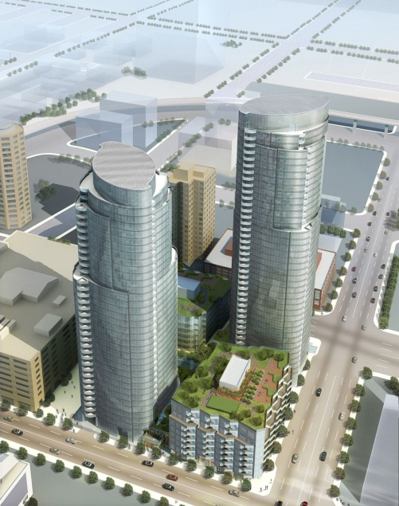
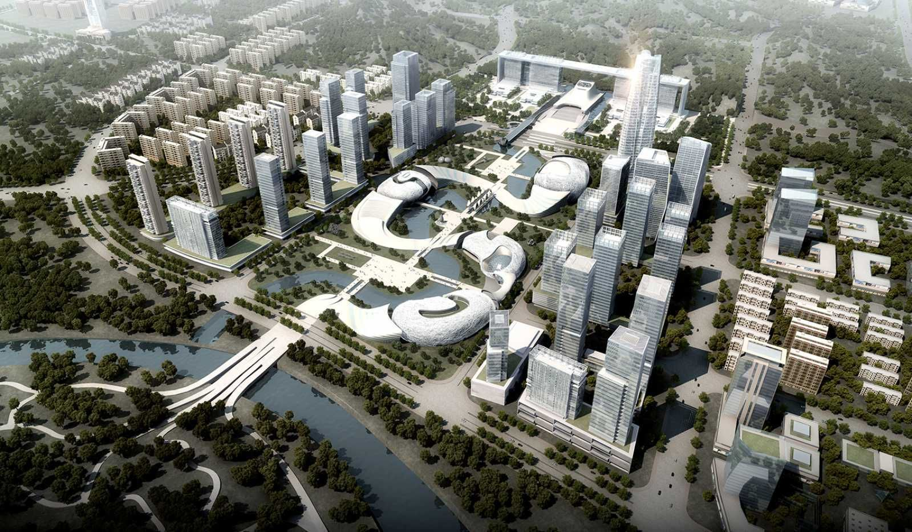
Градостроительство
– область деятельности, охватывающая сложный комплекс социально-экономических, архитектурно-художественных, строительно-технических, санитарно-гигиенических проблем направленная на создание среды обитания человека, удовлетворяющей социальному строю общества, уровню развития производительных сил, науки и культуры, природно-климатическим условиям и национальным особенностям страны.

Slide 12
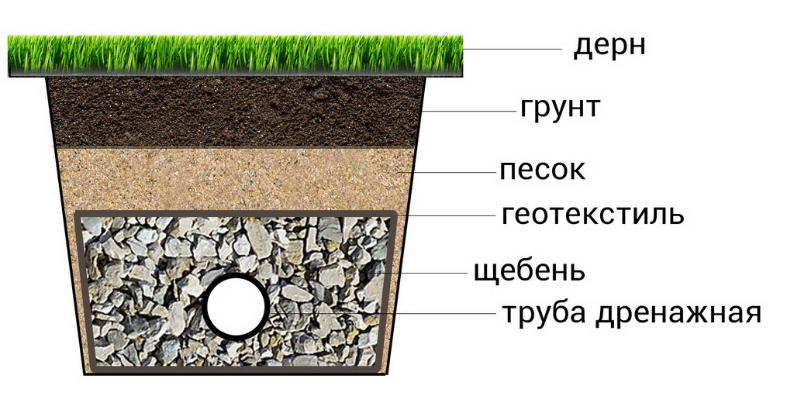
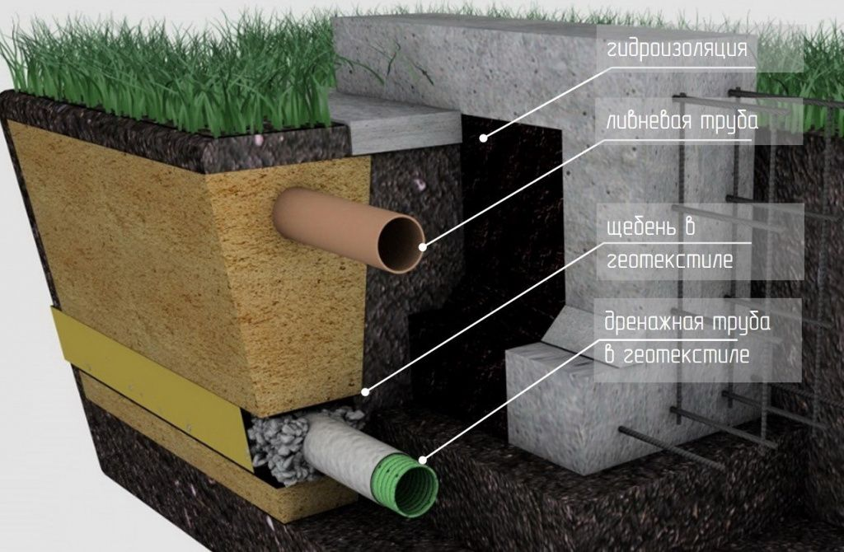
Дренаж
- мероприятие по осушению территорий строительства. Состоят из перфорированных труб, укладываемых с уклоном 0,005 в специально подготовленные для этих целей земляные выемки (траншеи) и последующей их засыпкой пористыми гидропроводящими породами (керамзитом, гравием и т. п.).

Slide 13
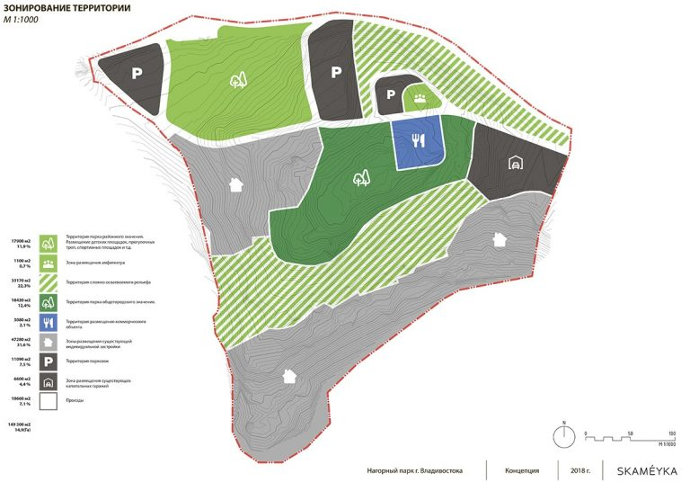
Зонирование территорий застройки
– объединение групп зданий или сооружений одинакового назначения, разделенных между собой магистралями и взаимо-располагаемых в соответствии с санитарными и градостроительными нормами. В практике градостроительства различают селитебную, промышленную, коммунально-складскую зоны, зону зеленых насаждений и транспорта.

Slide 14
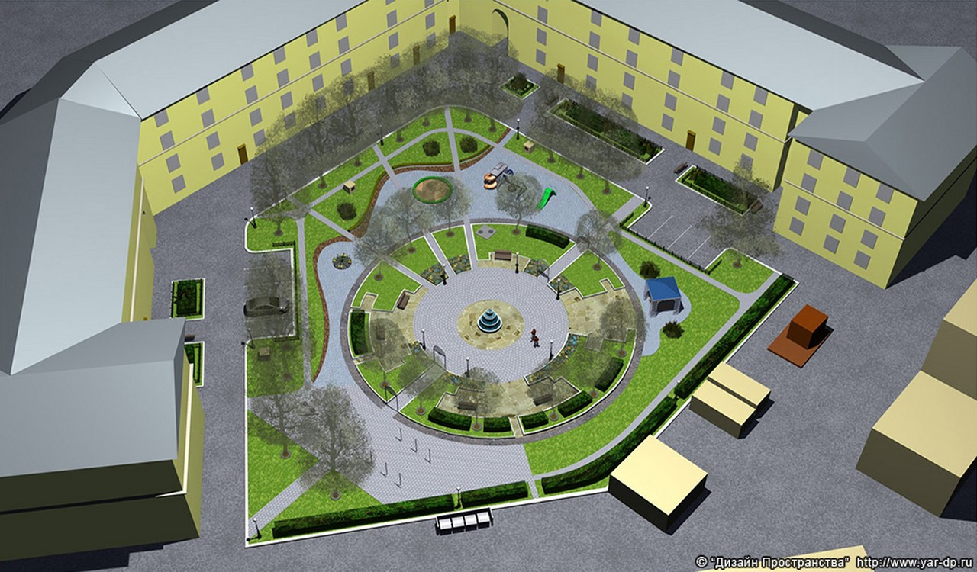
Инженерное благоустройство
– комплекс мероприятий по организации застройки для наиболее полного удовлетворения бытовых, эстетических, моральных и физических потребностей всех членов общества.

Slide 15
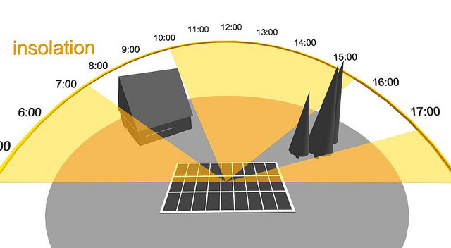
Инсоляция
– облучение прямыми солнечными лучами зданий, помещений и территорий, оказывающее световое, ультрафиолетовое и тепловое (радиационное) воздействие.

Slide 16
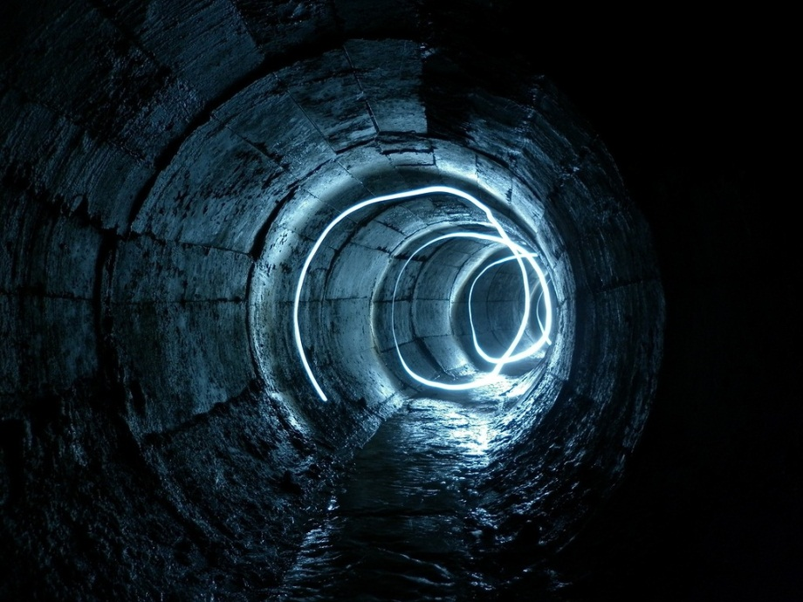
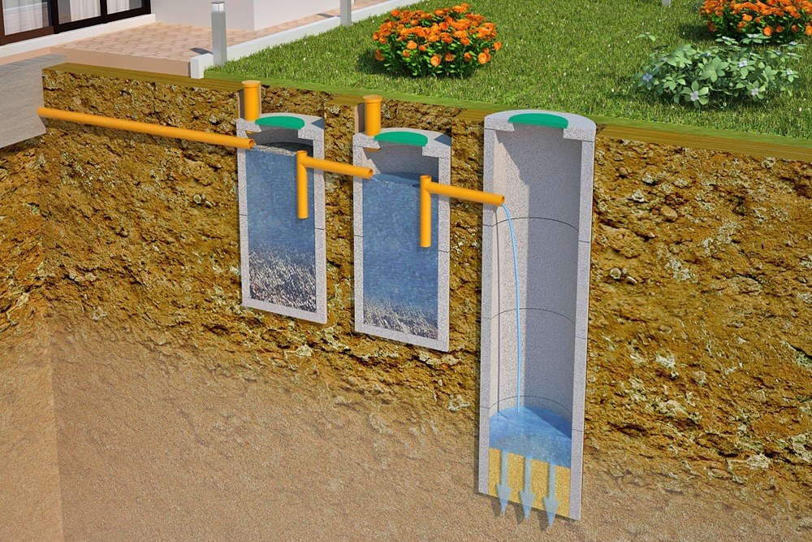
Канализация
– комплекс инженерных коммуникаций (сетей и сооружений), направленных на удаление с городской территории сточных вод: хозяйственно-бытовых, производственных и ливневых общесплавным, раздельным, полу-раздельным и комбинированным способами.

Slide 17
Красная отметка (проектная)
– уровень расположения данной точки местности по отношению к уровню моря, измененный в результате вертикальной планировки поверхности.
Черная отметка -уровень расположения данной точки местности по отношению к уровню моря, выражается в метрах.

Slide 18
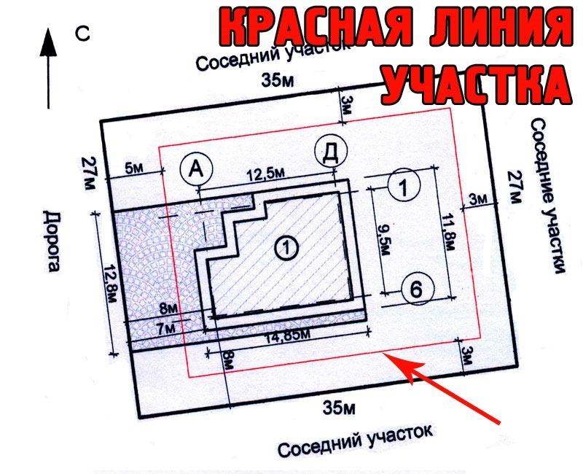
Красная линия застройки
– условная линия, обозначающая границу между застройкой и улицами, определяет ширину улицы в красных линиях.

Slide 19
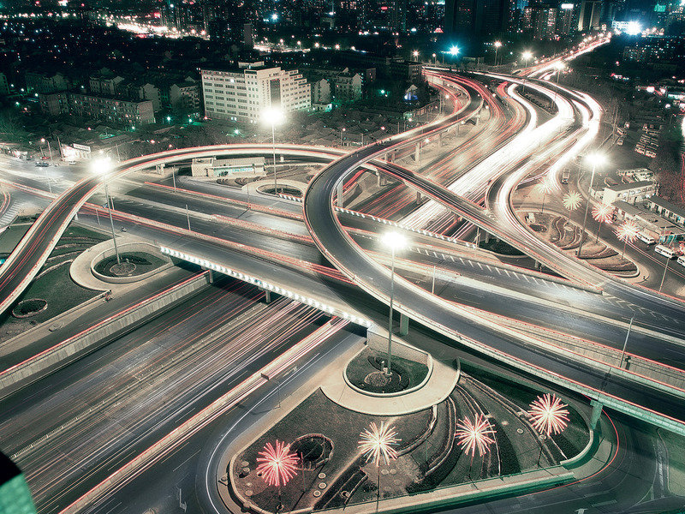
Магистральные улицы и дороги
– основные трассы городского транспорта, могут быть общегородского и районного значения.

Slide 20
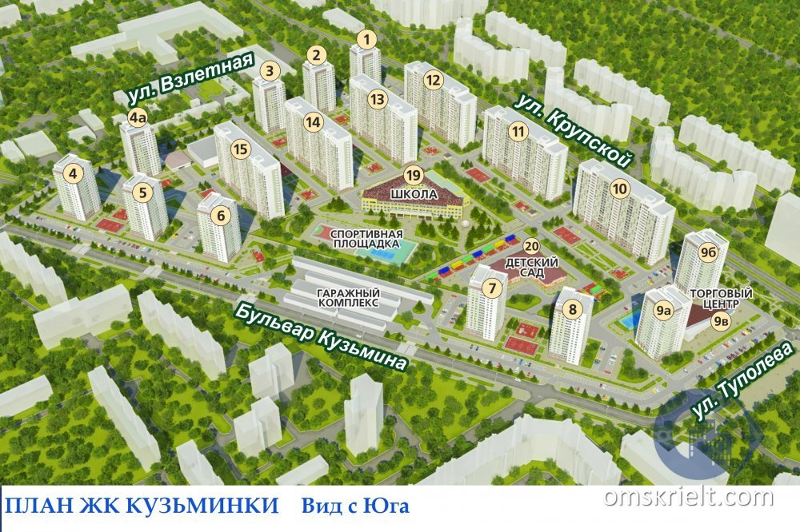
Микрорайон
– жилая единица, соответствующая первой ступени обслуживания населения.

Slide 21
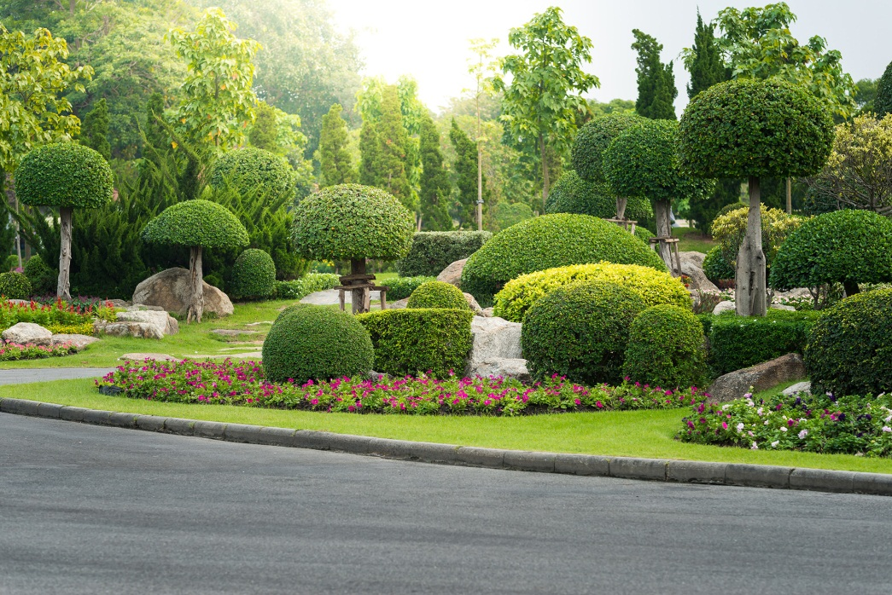
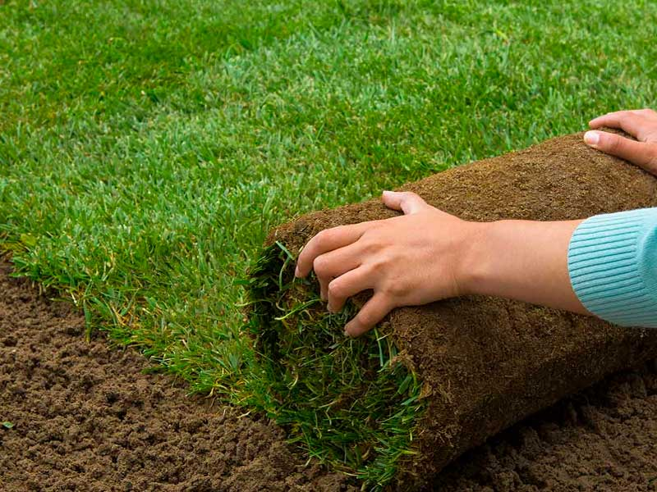
Озеленение
– комплекс мероприятий, направленных на оздоровление окружающей среды путем посадки растений для защиты от вредных влияний промышленных и транспортных зон, основанный на их способности к поглощению вредностей и выделению кислорода. Кроме того, озеленение территорий является одним из важнейших факторов благоустройства, влияющим на архитектурно-пространственную и объемно-планировочную среду населенных мест. Является одним из важнейших средств ландшафтного благоустройства территорий.

Slide 22
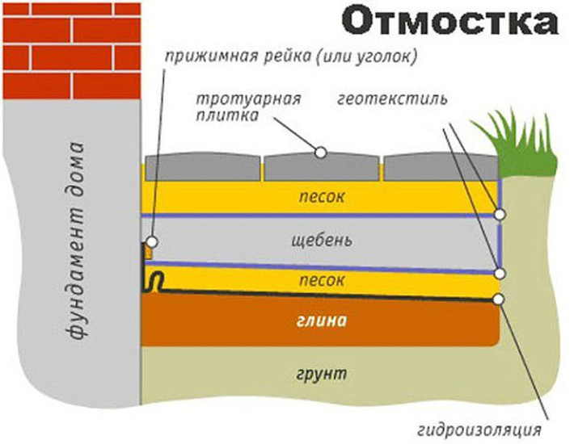
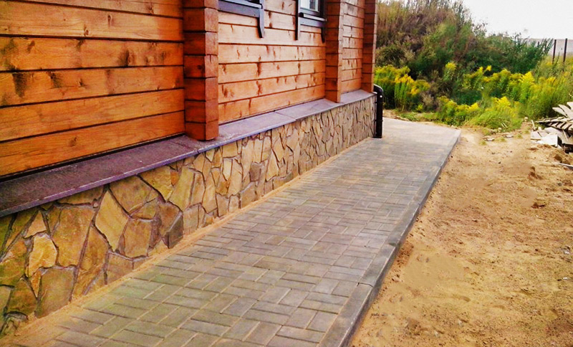
Отмостка
– часть территории около здания или сооружения, устраиваемая по периметру в целях защиты фундамента от поверхностных и талых вод, ширина 0,8 – 1 м, уклон должен быть направлен от здания и равен 0,005.

Slide 23
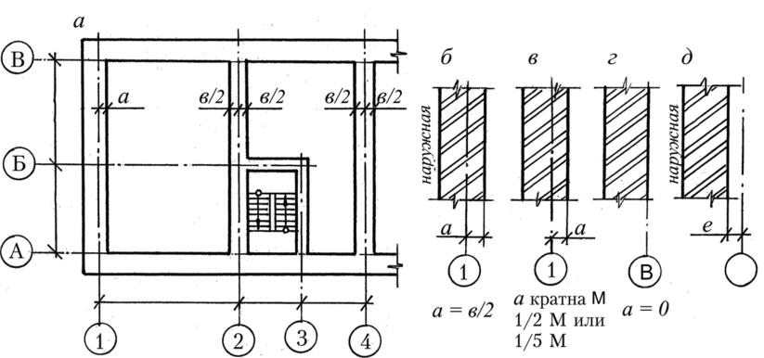
Привязка зданий
- мероприятия по определению расположения здания относительно отметок существующего рельефа и существующей застройки.

Slide 24
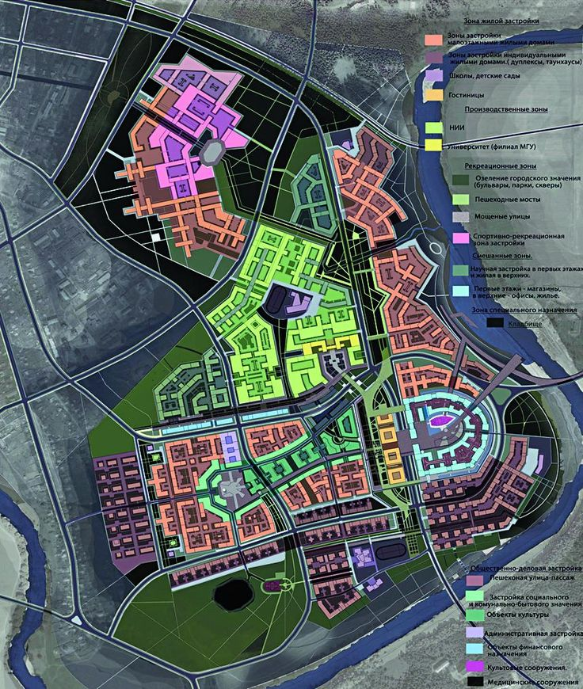
Проект генерального плана города
- основной градостроительный документ, определяющий и нормирующий расположение отдельных частей застройки (зданий, сооружений, сетей, элементов улично-дорожной сети, элементов благоустройства, коммуникаций) в общем плане города.

Slide 25
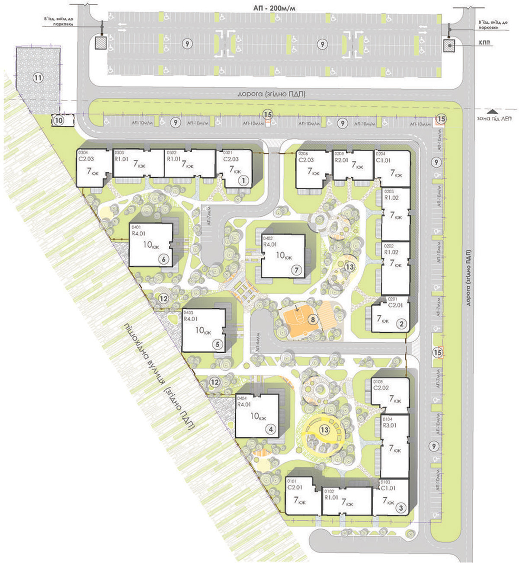
Проект детальной планировки
- документ, определяющий расположение элементов застройки в соответствии с генеральным планом. Разрабатывается на жилые и промышленные районы, общегородские центры, общественные комплексы.

Slide 26
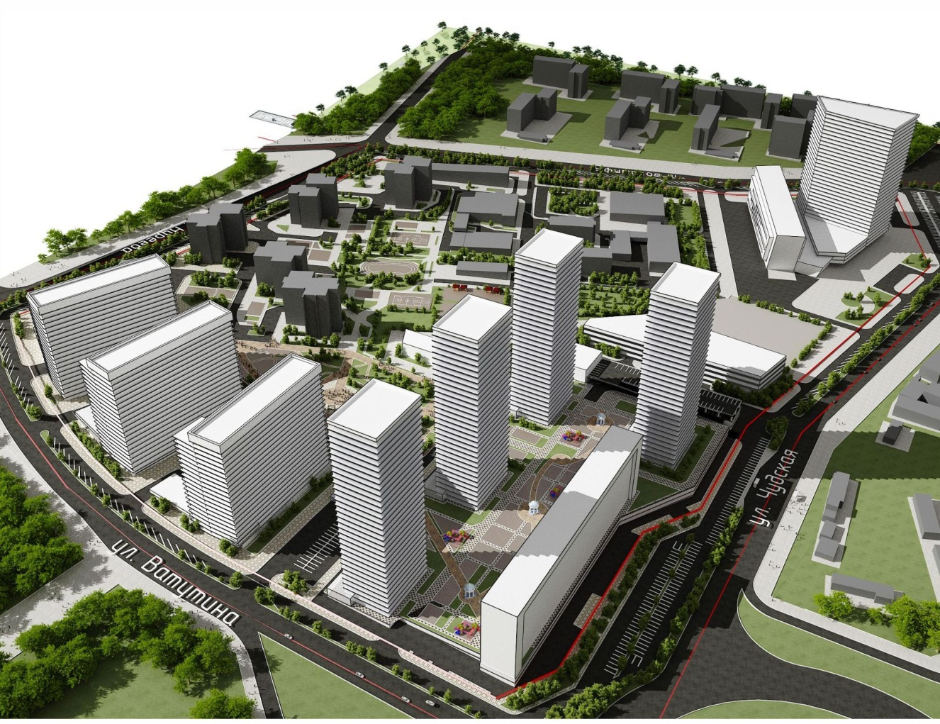
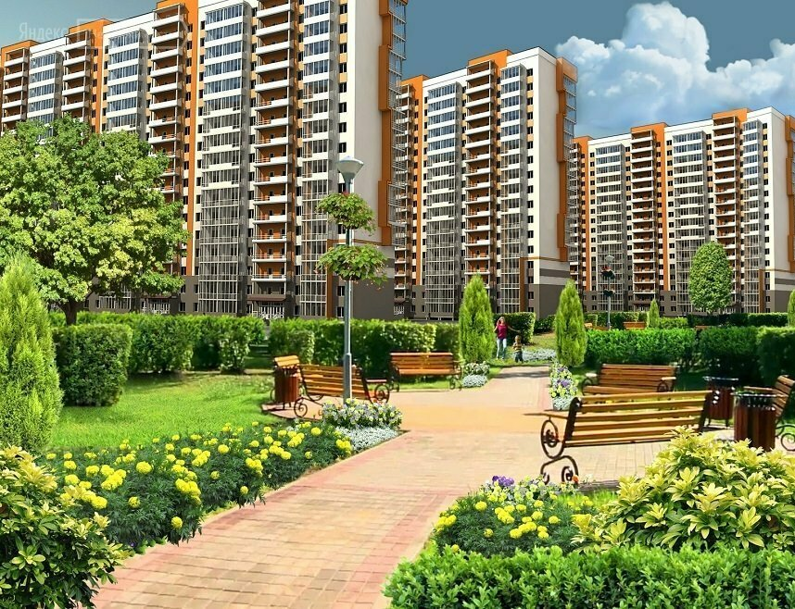
Проект застройки
- комплект проектной документации, разрабатываемый на основе проекта детальной планировки для наиболее полной разработки архитектурно-планировочных решений, привязки зданий и сооружений к существующей застройке. Служит основой для разработки рабочих чертежей зданий и сооружений.

Slide 27
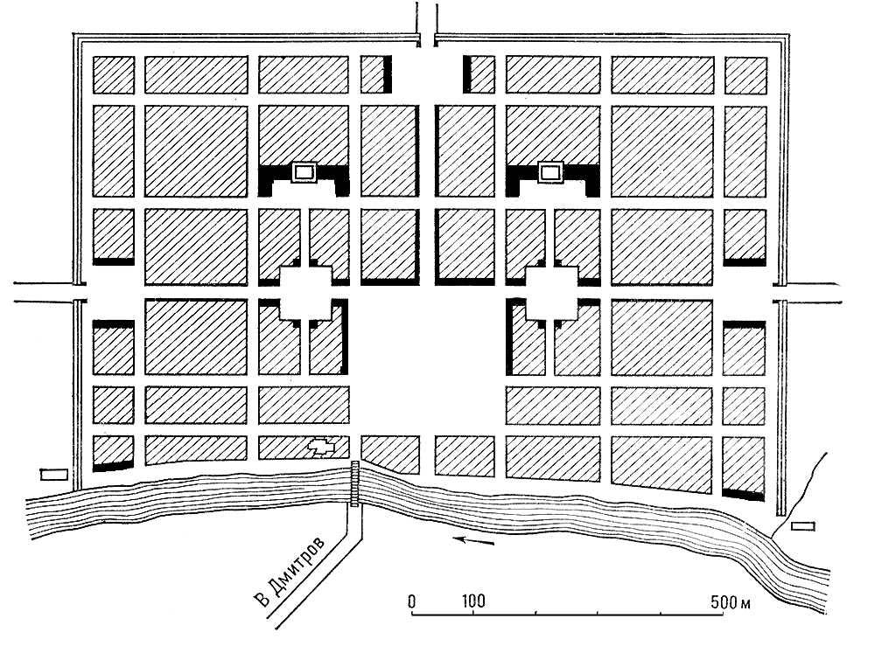
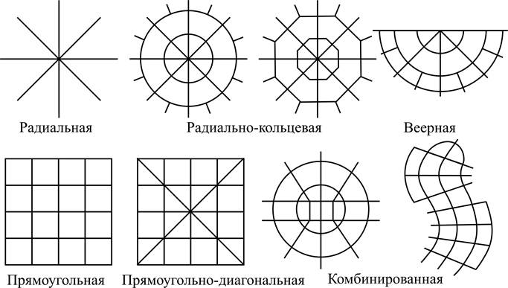
Прямоугольная система планировки
– планировка города, в которой все улицы параллельны и перпендикулярны между собой. Такая схема присуща сравнительно молодым городам, развивающимся по заранее разработанным планам.

Slide 28
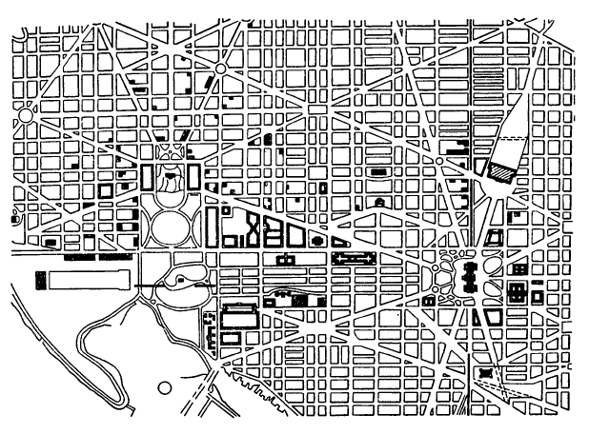
Прямоугольно-диагональная схема планировки
– представляет собой усовершенствованную прямоугольную схему планировки улично-дорожной сети города. Наложенные на прямоугольную сетку диагонали улиц обеспечивают кратчайшие связи между наиболее важными пунктами.

Slide 29
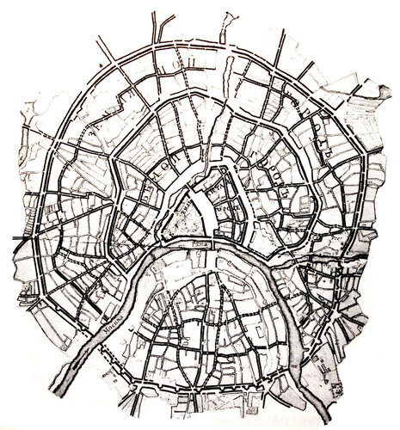
Радиальная схема планировки
- наиболее характерна для небольших старых городов, при которой улицы расходятся по радиусу от центра города.

Slide 30
Радиально-кольцевая схема планировки
– планировка улично-дорожной сети, при которой все главные улицы расходятся от центральной площади «по радиусу», а второстепенные пересекают их по окружности. Встречается в крупных городах и представляет собой усовершенствованную радиальную схему.

Slide 31
Свободная схема планировки
– планировка улично-дорожной сети, лишенная четкой геометрической характеристики и представляет функционально связанные городские зоны, соединяемые друг с другом дорогами.

Slide 32
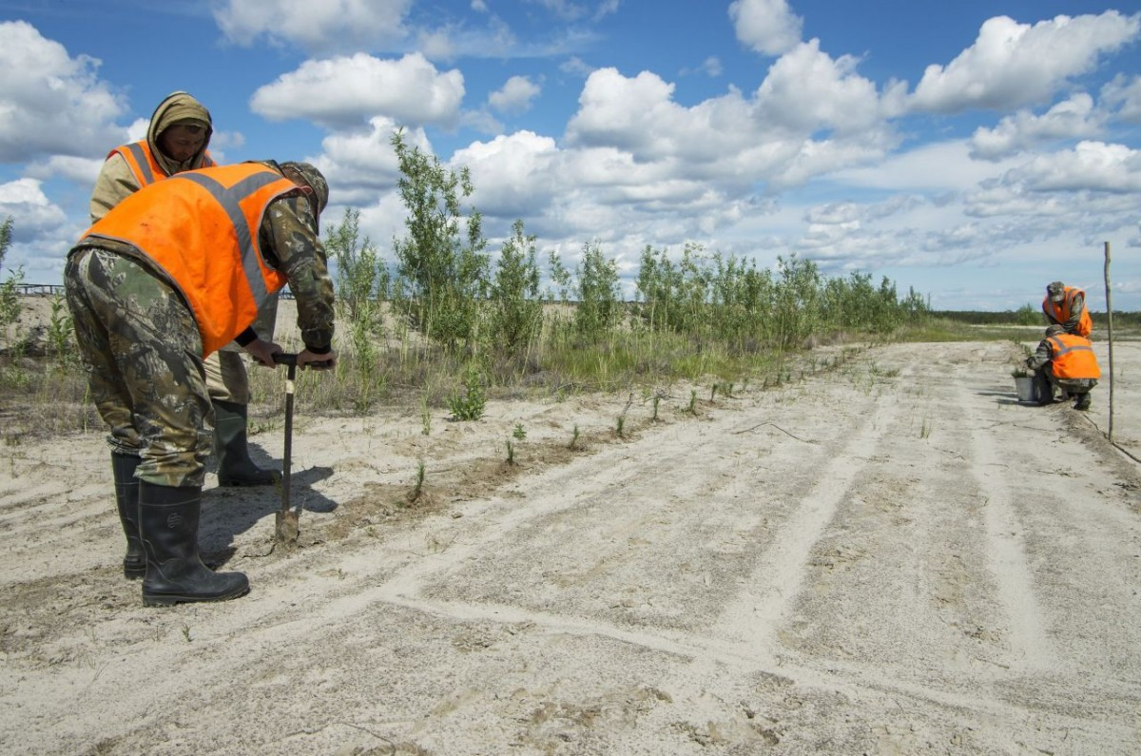
Рекультивация земель
– комплекс инженерных мероприятий по переустройству земельных участков, непригодных для жизнедеятельности человека, для определенных целей, например, для застройки или устройства садово-парковых зон.

Slide 33
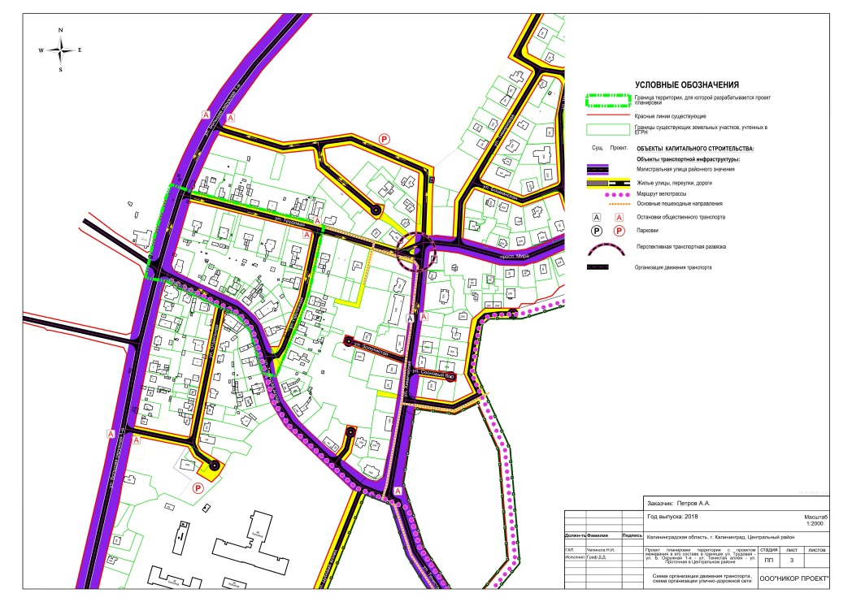
Улично–дорожная сеть
– часть городской территории, ограниченная красными линиями застройки и предназначенная для движения транспорта и пешеходов, прокладки инженерных сетей и оборудования, размещения зеленых насаждений, а для также связи между отдельными градостроительными единицами.

Slide 34
Электроснабжение
– комплекс коммуникаций электрического снабжения, состоящий из сетей для коммунально-бытовых и производственных нужд высокого и низкого напряжения; сети наружного освещения улиц, площадей, парков и т. п.; сети электротранспорта и слабого тока, а также различных сооружений, обеспечивающих работу сетей и бесперебойное обслуживание потребителей. Выполняются в виде воздушных линий электропередач (ЛЭП) и кабельных прокладок.

Slide 35
Ландшафт
– совокупность рельефа, климатических и природных условий существующих территорий. В практике градостроительства существует несколько способов преобразования ландшафта: коренное изменение способами инженерного благоустройства для возможности использования непригодных территорий; частичные изменения в целях придания наибольшей художественной выразительности; использование существующих территорий с приданием им элементов благоустройства.

